Slide 1

Orosz György, Szántó Zsolt, Berkecz Péter, Szabó Gergő, Farkas Richárd
Szegedi Tudományegyetem, MILAB

Slide 2
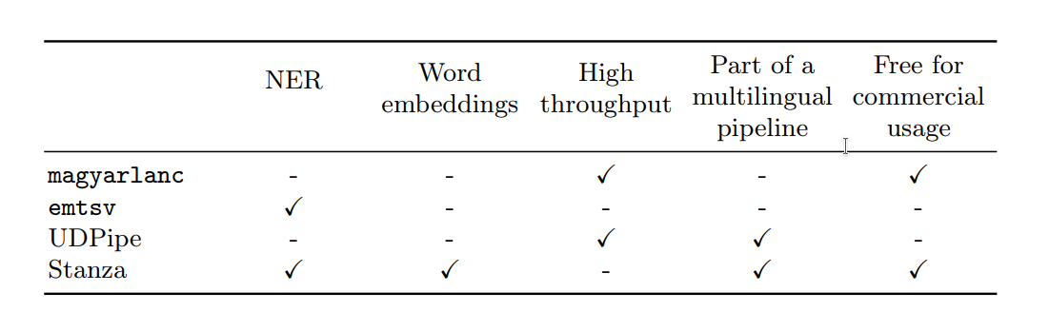
Motiváció
Ipari fókuszú, a gyakorlatban is jól használható eszköz
Szabadon használható kereskedelmi célra is
Alapvető előfeldolgozó lépések támogatása
Többnyelvű keretrendszerbe illeszthető
(UD séma)
Gyors
Pontos
Testreszabható, kontrollálható, reprodukálható
Könnyen használható, jól dokumentált
Szóbeágyazások

Slide 3

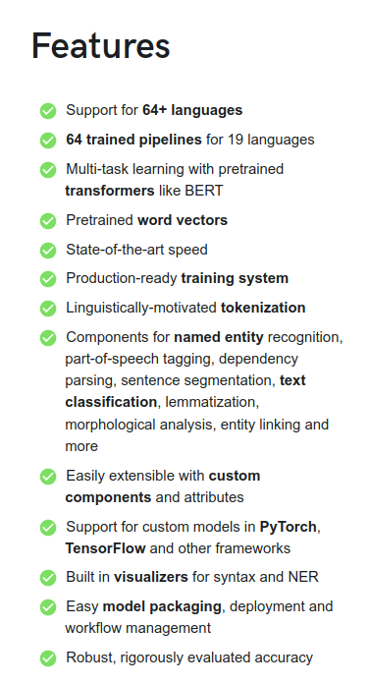
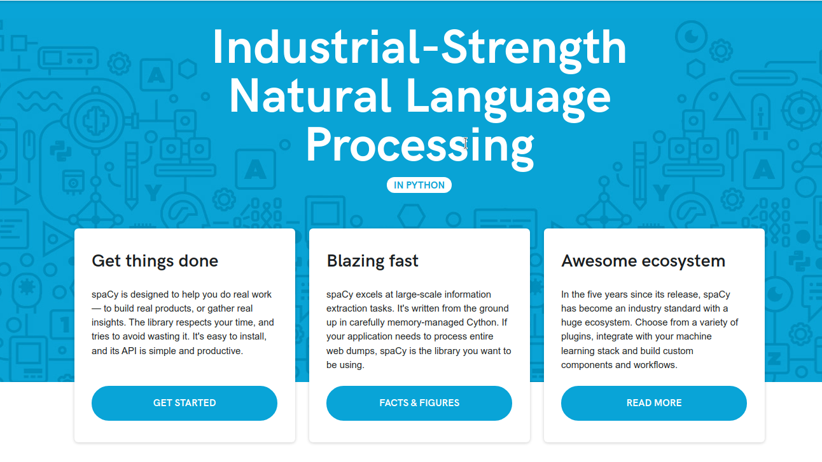

Slide 4
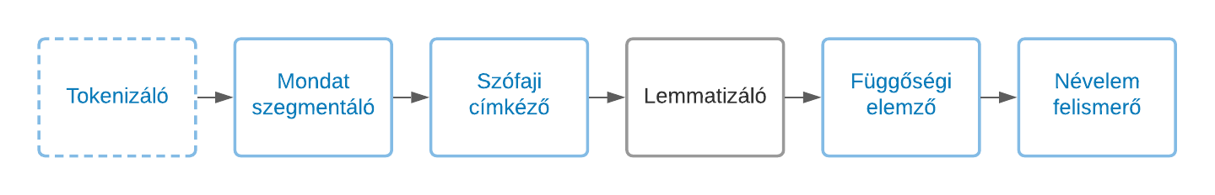

Slide 5
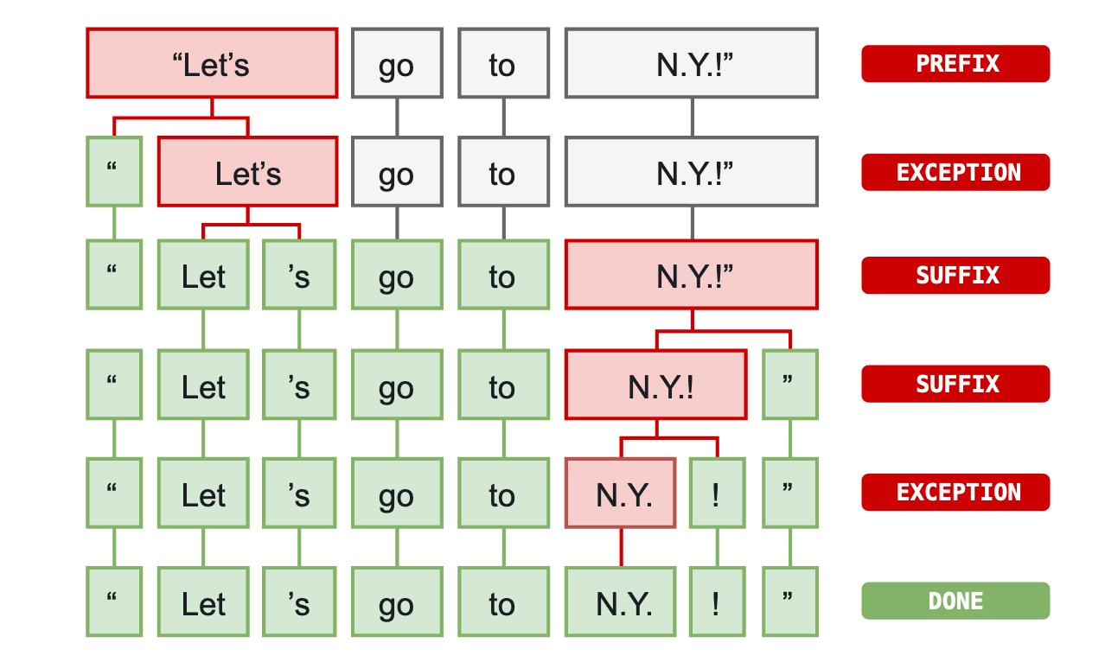
Tokenizálás
Eredeti szöveg megőrzése
spaCy algoritmus váz
+ prefix, szuffix és kivétel szabályok
Wikipedia alapú rövidítés lista
HunToken / quntoken tesztek alapján

Slide 6
Lemmatizálás
lemmy - CST szabálytanuló modell (vö. Jongejan és Dalianis, 2009)
(<NOUN>, “$baglyot”) -> “oly”
(<NOUN>, “ának”) -> “a”
(<NUM>, “DDDD-ban”) -> “DDDD”
Kiegészítések
Számok maszkolása (“1996-ban” -> “DDDD-ban”)
Mondatkezdő szavak kisbetűs alakjának használata
Gyakoriság alapú egyértelműsítés

Slide 7
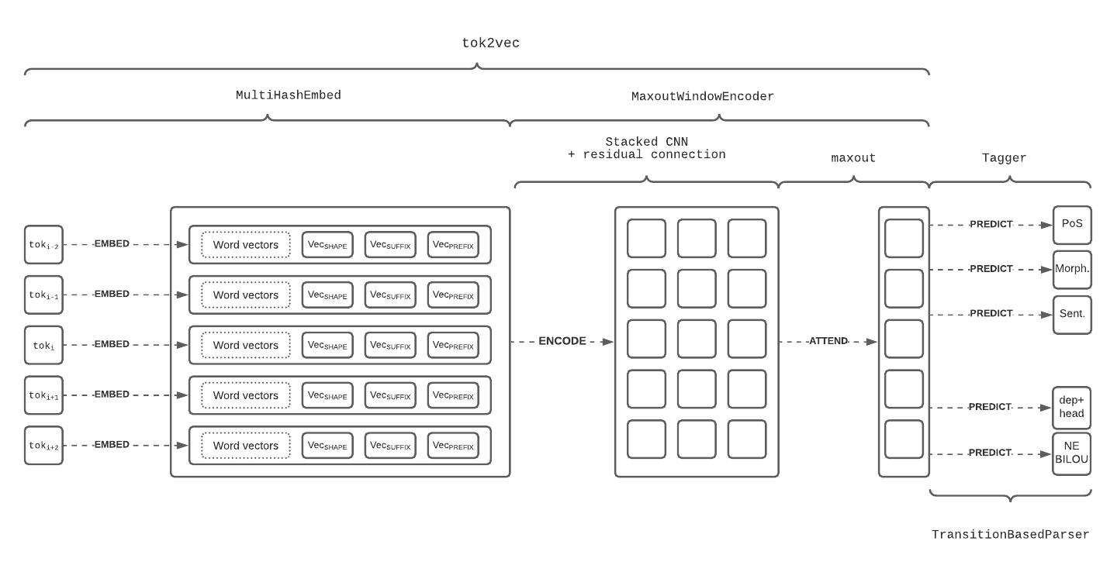
Többfeladatos neurális háló

Slide 8
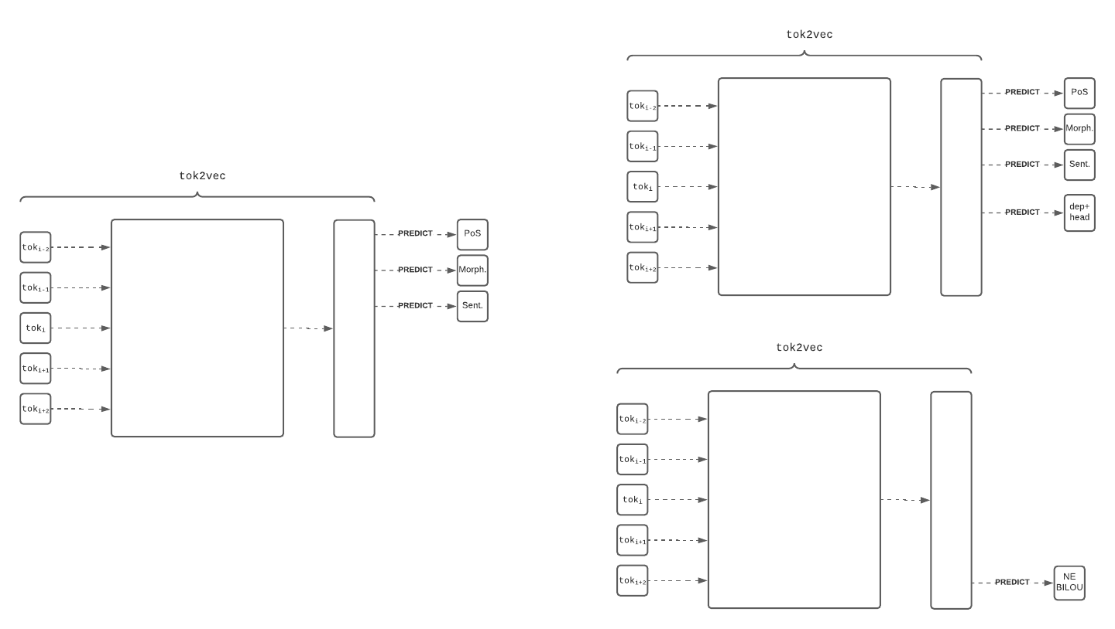
Tanítás több lépésben
UD Hungarian
Szeged Korpusz
NerKor+SzegedNER

Slide 9
%
Egy vs. többlépéses tanítás
Összehasonlítás:
Stanza, UDPipe, emtsv
A korpuszok hivatalos tanító - tesztelő felosztását alkalmaztuk

Slide 10
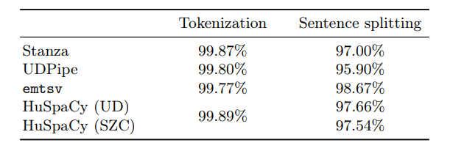
Tokenizálás, mondatokra bontás

Slide 11
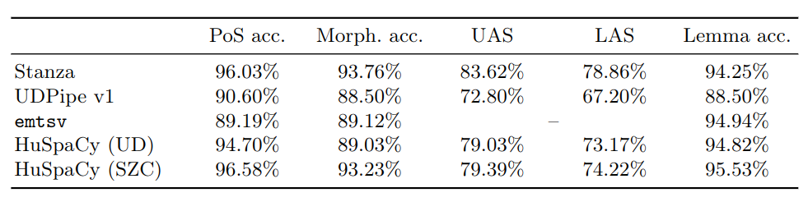
Szófaji címkézés, lemmatizálás, függőségi elemzés

Slide 12
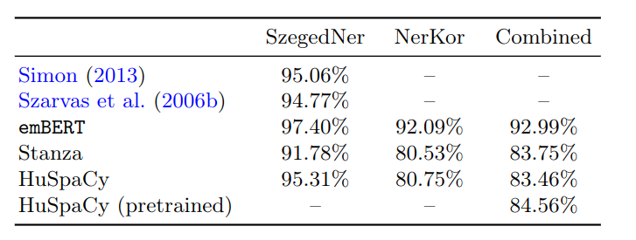
Névelem felismerés
¹
¹
¹Simon és tsai, 2022

Slide 13
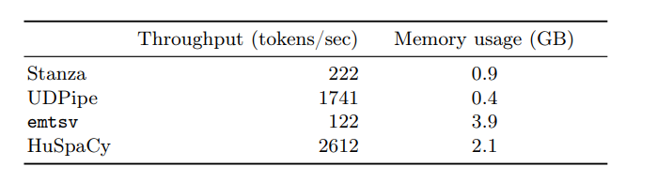
Sebesség, memóriahasználat

Slide 14
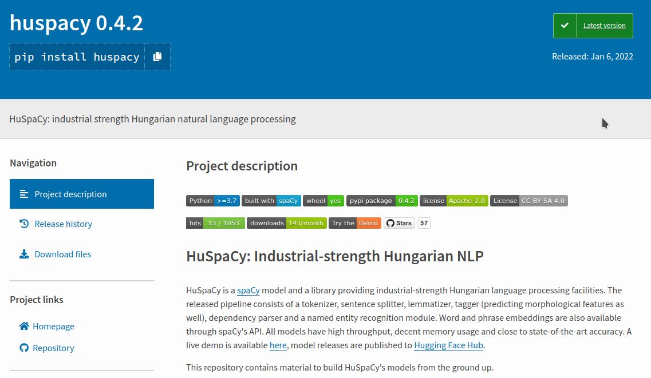
Teljes
Pontos
Gyors
Szabadon elérhető
UD kompatibilis
Könnyen használható
Reprodukálható

Slide 15
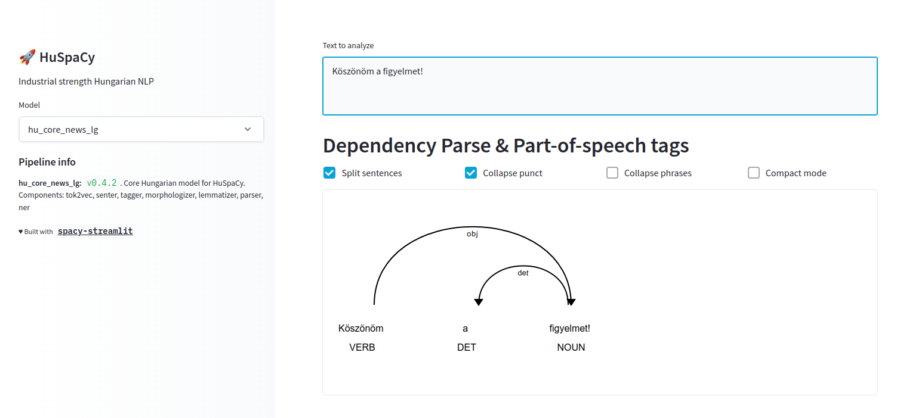
https://huggingface.co/spaces/huspacy/demo
https://github.com/huspacy/huspacy

Slide 16


Slide 17
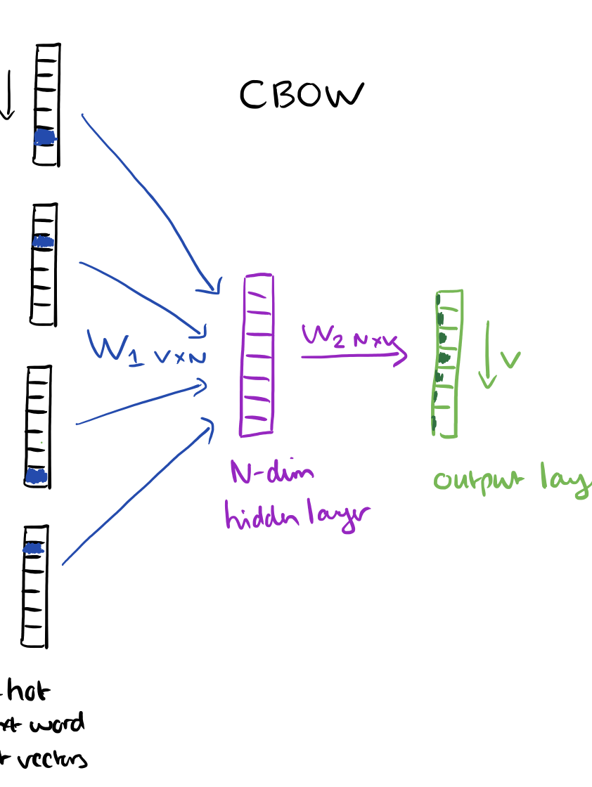
Szóvektorok
CBOW architektúra
(Mikolov és mtsai, 2013)
Wikipedia (2017) + Webkorpusz 1.0

Slide 18
Történet
Kezdeti támogatás a spaCy 1.x-hez
Tokenizálás, stopword szűrés
spaCy ^2.1 támogatás
API változás, Fejlettebb mondatrabontás
MILAB
2019 január
2019 október
2021 november
2017 május
2019 június
2021 június
Első parser a spaCy 2.x-hez
Szóvektorok, Brown clusterek, Szógyakoriság, Lemmatizálás, UD PoS és dep. elemzés
spaCy ^2.2 támogatás
Finomhangolt modellek, NER
spaCy 3.x
Új hatékonyabb modellek...

Slide 19
Terv
2021 október
2022 február
2022 július
Első teljes modell
Magas pontosságú komponensek
Transformer alapú modell
Kisebb, gyorsabb modell

Slide 20
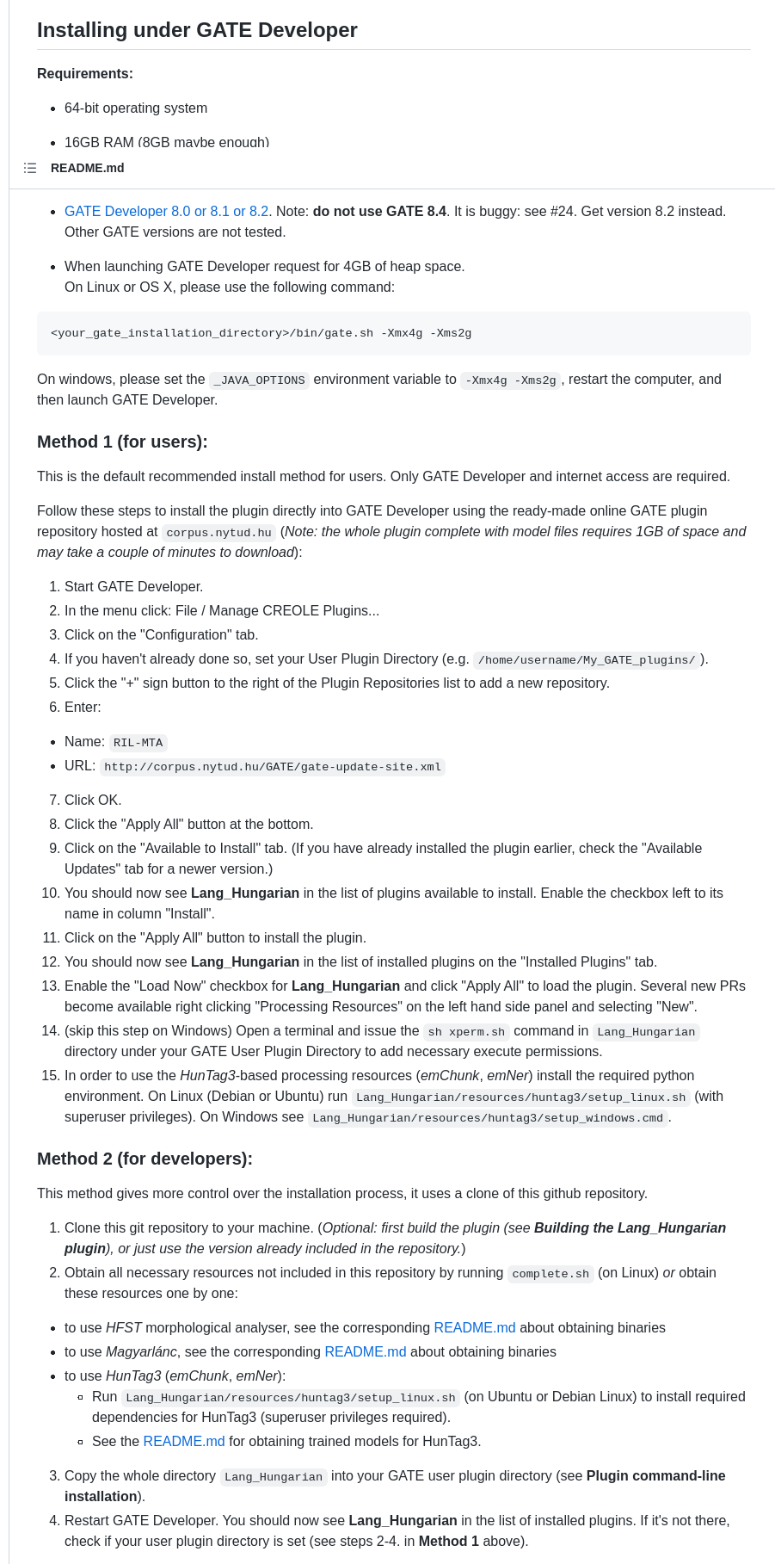
Motiváció
$ pip install huspacy

